Slide 1
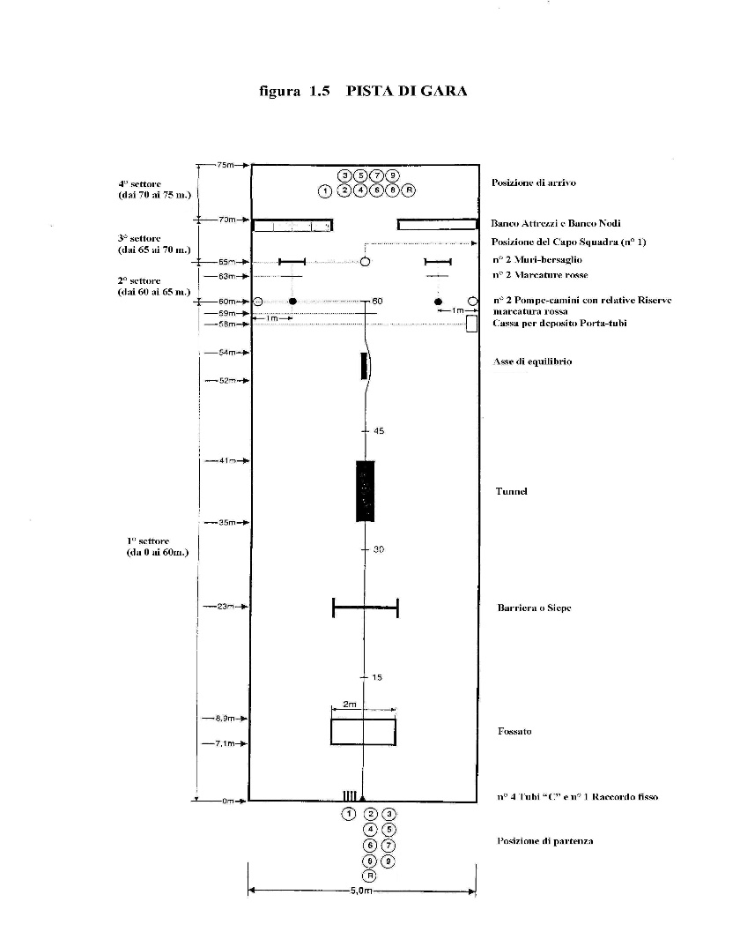
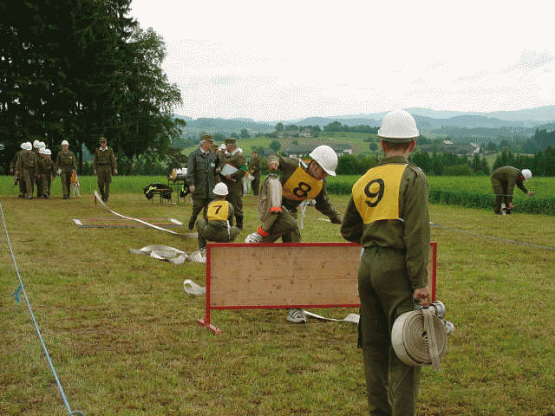
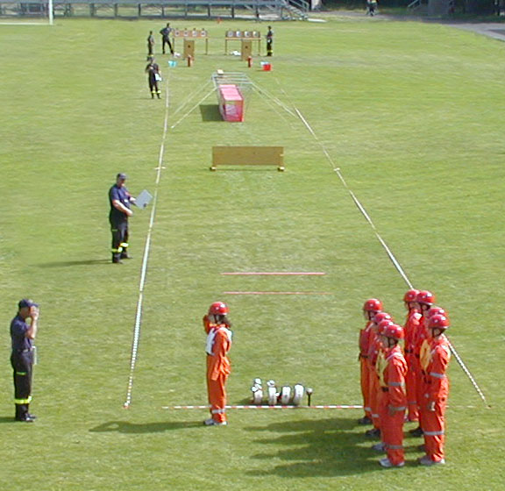
Feuerwehrhindernisübung
Der Bewerbsplatz (Maße und Geräte)
Das Arbeiten der Gruppe
Die Arbeit der Bewerter

Slide 2
Feuerwehrhindernisübung
Unterteilt in 4 Bahnabschnitte:
Bewerbsbahn
Bahnabschnitt IV: von 70 bis 75 m
Bahnabschnitt III: von 65 bis 70 m
Bahnabschnitt II: von 60 bis 65 m
Bahnabschnitt I: von 0 bis 60 m

Slide 3
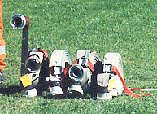
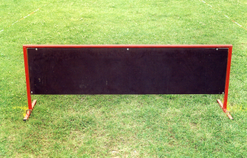
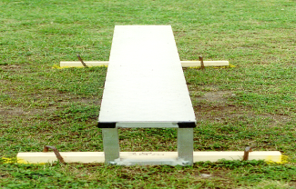
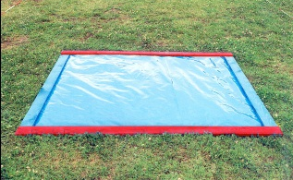
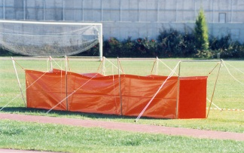
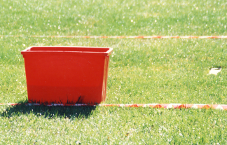
Feuerwehrhindernisübung
Geräte und Maße Bahnabschnitt I:
0m
23m
52m
54m
15m
30m
45m
5m
1
0
8
6
4
2
60m
9
7
5
3
-0,5m
7,1m
8,9m
35m
41m
58m
59m

Slide 4
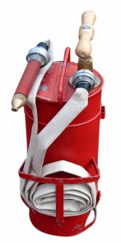
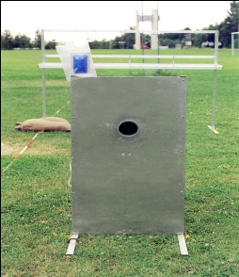
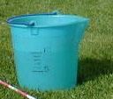
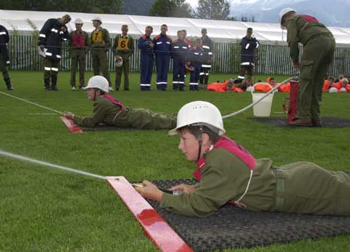
Feuerwehrhindernisübung
Geräte und Maße Bahnabschnitt II:
60m
65m
5m
63m

Slide 5
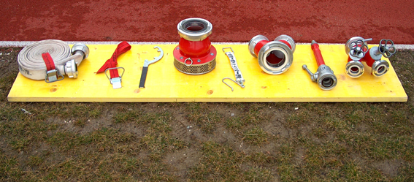
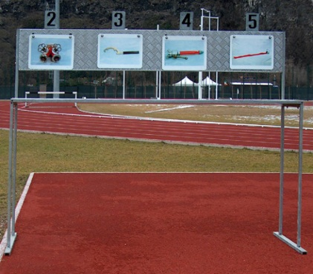
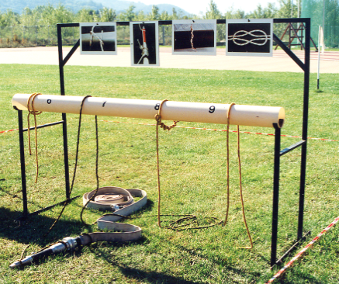
Feuerwehrhindernisübung
Geräte und Maße Bahnabschnitt III:
65m
70m
5m
Knoten

Slide 6
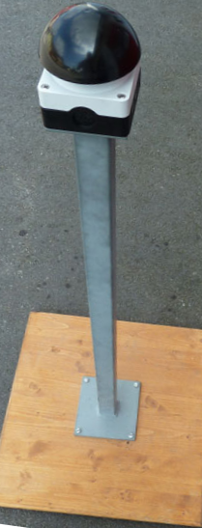
Feuerwehrhindernisübung
Maße Bahnabschnitt IV:
70m
75m
2m
5m
1
1m
2
3
4
5
6
7
8
9
0

Slide 7
Feuerwehrhindernisübung
Arbeiten der Gruppe in Bahnabschnitt I:
0
1
2
3
4
5
6
7
8
9
0m
60m
15m
30m
45m
9
1
8
7
0
8
6
4
2
1
5
4
3
2
7
8
9
6
9
7
5
3
6
0
-0,5m
Richtiges überwinden der Hindernisse

Slide 8
Feuerwehrhindernisübung
Arbeiten der Gruppe in Bahnabschnitt II:
1
2
3
4
5
6
7
8
9
60m
65m
3
2
3
2
1
5
4
9
8
7
6
5
4
0

Slide 9
Feuerwehrhindernisübung
Arbeiten der Gruppe in Bahnabschnitt III:
1
2
3
4
5
6
7
8
9
65m
70m
2
3
2
3
4
5
4
5
1
3
4
5
6
7
8
9
2
6
7
8
9
2
3
4
5
6
7
8
9
0
Knoten

Slide 10
Feuerwehrhindernisübung
Arbeiten der Gruppe in Bahnabschnitt IV:
1
2
3
4
5
6
7
8
9
70m
75m
2m
1
4
5
2
3
2
3
1m
7
9
8
6
1
4
5
6
7
8
9
0
0

Slide 11
Feuerwehrhindernisübung
Die Arbeit der Bewerter:
Die Bewerter der Feuerwehrhindernisübung bewerten die Hindernisübung nach diesen Bestimmungen und der Hauptbewerter trägt das Ergebnis in das Bewertungsblatt ein.
Die Bewerter dürfen Gruppen ihrer eigenen Nation nicht bewerten.
Jeder Bewerter bewertet nur seinen Bereich.
Es gibt je Bewerbsbahn ein Bewerterteam bestehend aus einem Hauptbewerter und 5 Bewertern.
Wird ein Fehler bewertet darf das Gerät vom Bewerter erst dann berührt werden, wenn dies der Nr. 1 erklärt wurde. Sollte dies nicht der Fall sein, ist kein Fehler zu bewerten.

Slide 12
Feuerwehrhindernisübung
Feuerwehrhindernisübung
Die Arbeit der Bewerter:
Aufstellung der Bewerter
entlang der Bewerbsbahn
Bewerter 5
Bewerter 4
Bewerter 3
Bewerter 3
Bewerter 2
Bewerter 1
Haupt-bewerter

